Slide 1



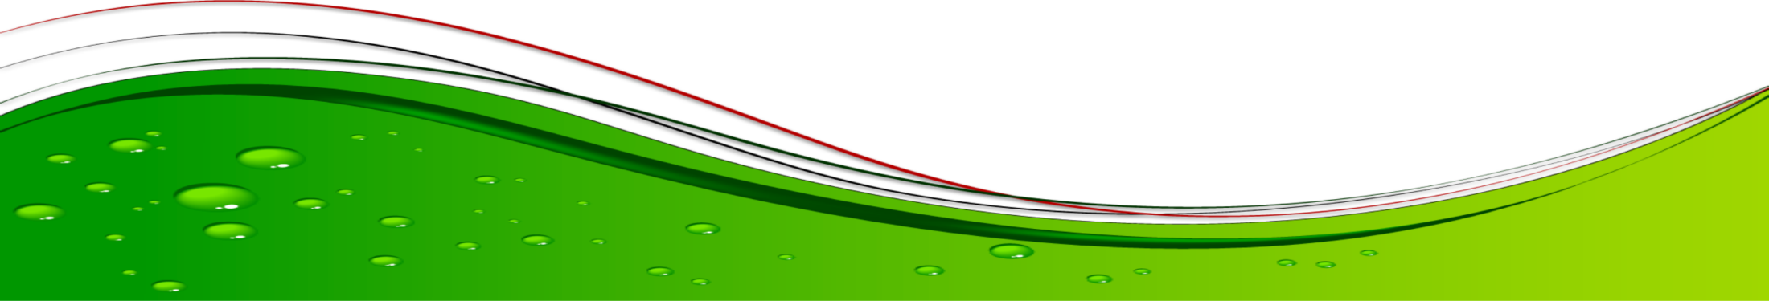
En proceso de certificación
2016
Tec. Maribel Díaz Toledo
Presidenta Municipal
H. Ayuntamiento de Jamapa, Veracruz.
Frijol Jamapa

Slide 2



Datos generales
URSULO GALVAN
ALTITUD: 10 MSNM, 19º03´ DE LATITUD NORTE Y 96º14´ DE LONGITUD OESTE
EXTENSION TERRITORIAL: 163.8 Km
POBLACION: 10, 376 HABITANTES.
TEMPERATURA MEDIA ANUAL DE 25.5ºC
TIPO SELVA BAJA CADUCIFOLIA
PUENTE NACIONAL
LA ANTIGUA
PASO DE OVEJAS
VERACRUZ
SOLEDAD DE D.
SOLEDAD DE DOBLADO
MANLIO F. ALTAMIRANO
BOCA DEL
RIO
JAMAPA
MEDELLIN
COTAXTLA
TLALIXCOYAN
I. DE LA LLAVE
ALVARADO

Slide 3
Ocupación Económica
SECTOR PRIMARIO
CLASIFICACION DE LA AGRICULTURA

Slide 4
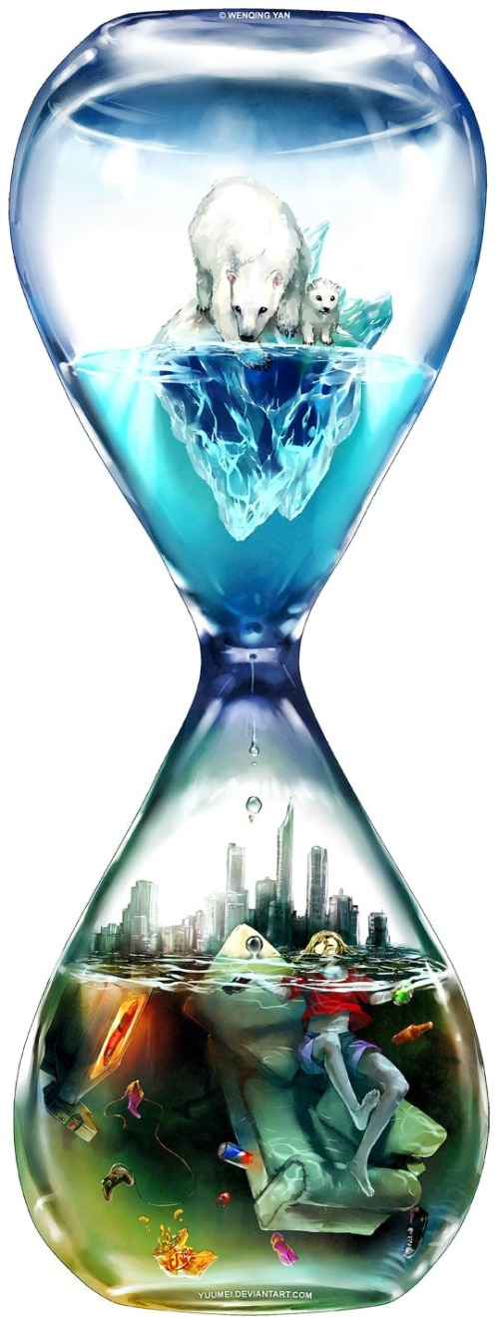
Antecedentes
Consecuencias en el agua.
Efecto en los seres vivos.
Efecto en humanos.
Riesgos a corto plazo.

Slide 5
Objetivo
Aprovechar al máximo los recursos, enfatizando en la fertilidad del suelo y la actividad biológica para proteger al medio ambiente generando un Veracruz saludable.

Slide 6


Proceso
Capacitadores
(Ing. Agrónomos)
Resultados
Responsabilidad con el medio ambiente
Promoción de estilos de vidas saludables
Utilizar recursos locales
Sustentabilidad
Confianza
Difusión regional en municipios aledaños.
Agencia
Sustentable
(Ayacahuitle S.C.)
Convocatoria
Municipal
75 productores
Capacitadores
(Ing. Agrónomos)
Gestión
Presidencia
Municipal
Concientización
Apoyo

Slide 7
Actividades realizadas
Gestión Municipal en dependencias federales.
Concientizar acciones específicas contra el cambio climático.
Promover la sustentabilidad en el empleo de técnicas orgánicas.

Slide 8
Actividades realizadas
Capacitaciones integrales en los productores agrícolas
Aplicación de los recursos que se encuentran en el entorno.
Asistencias técnicas por productor.

Slide 9

Sustentabilidad
Frijol convencional
Frijol orgánico
Producción de 1.5 tonelada por hectárea.
Costo promedio por kilo: $ 15 Aprox.
Producción de 1.2 toneladas por hectárea.
Costo promedio por kilo: $ 35 Aprox.

Slide 10
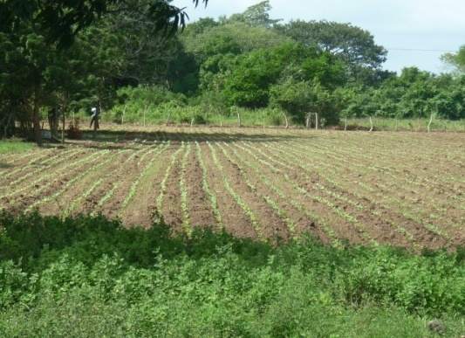
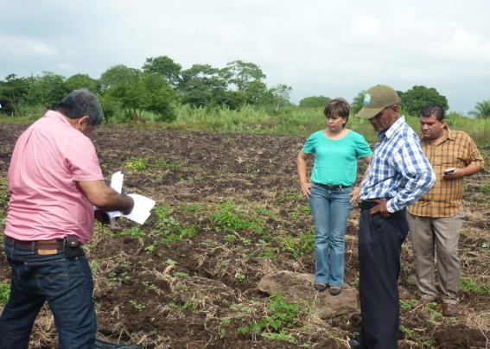
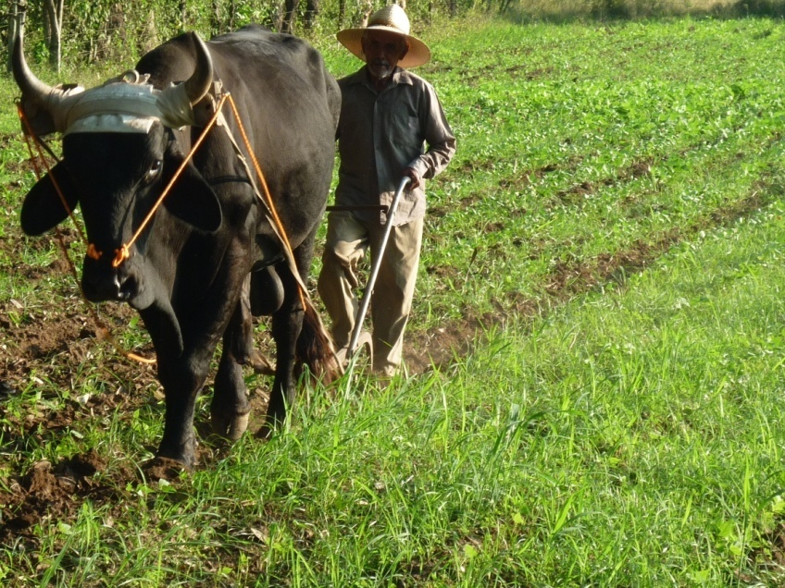
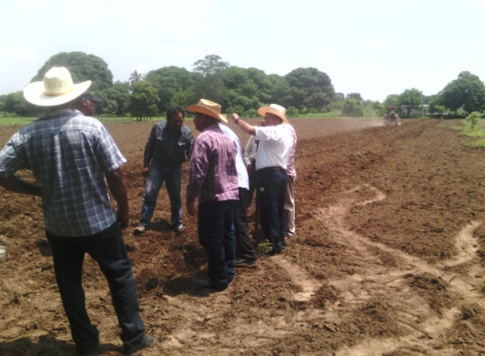
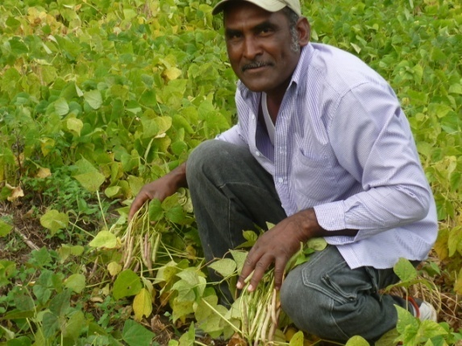
Etapa I

Slide 11
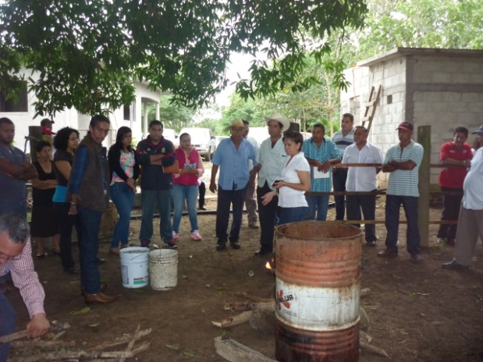
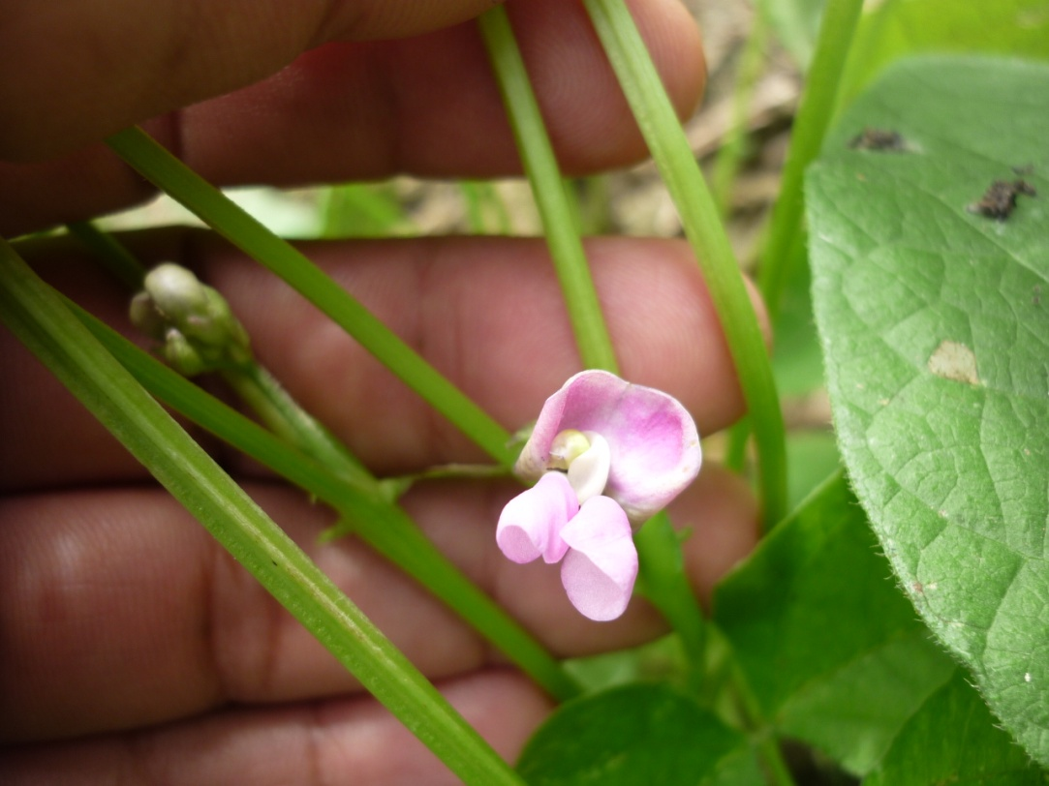
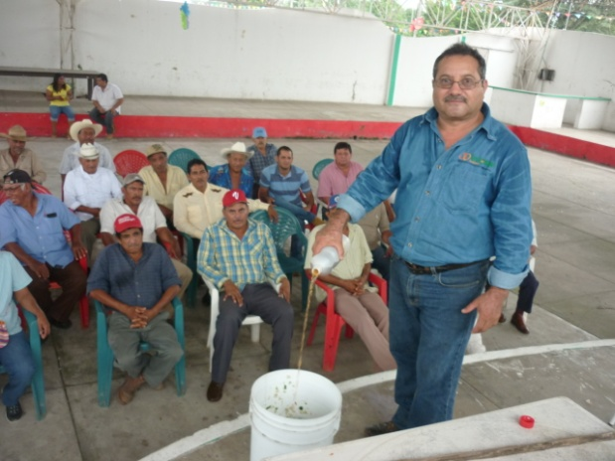
Etapa II

Slide 12
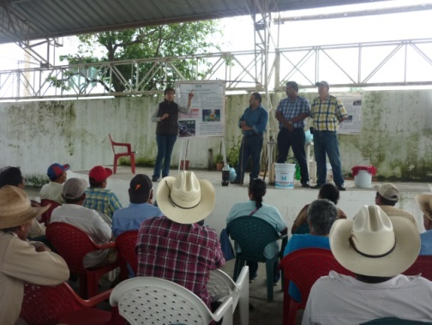
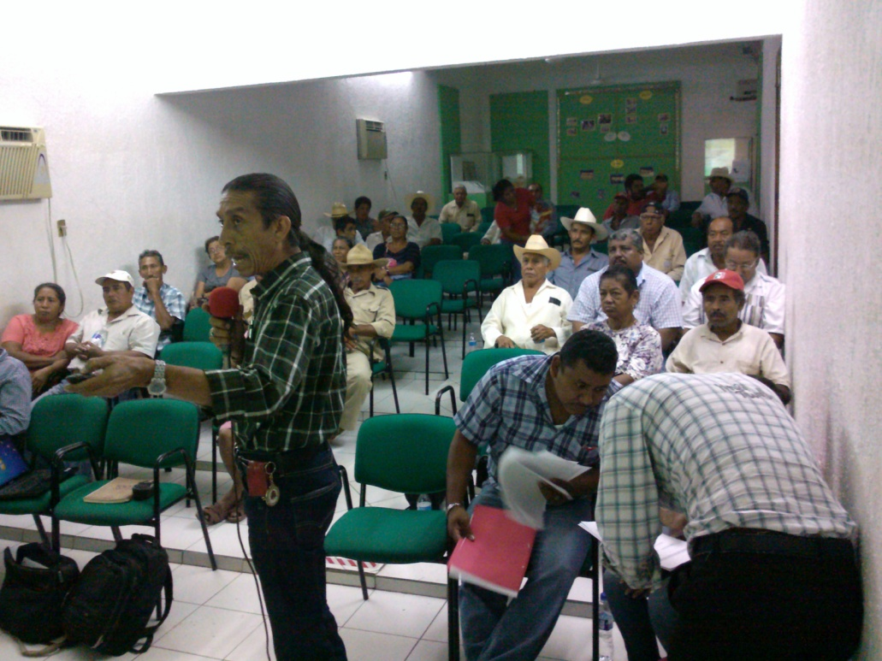
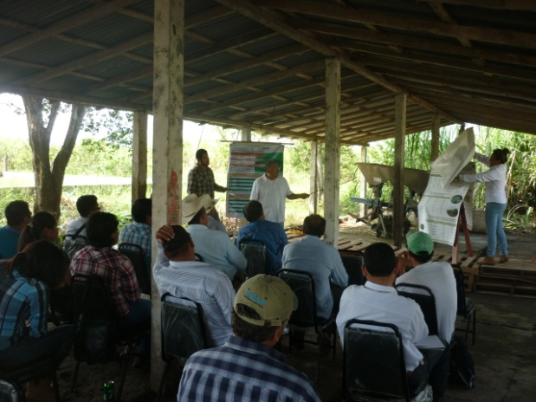
Capacitaciones integrales

Slide 13
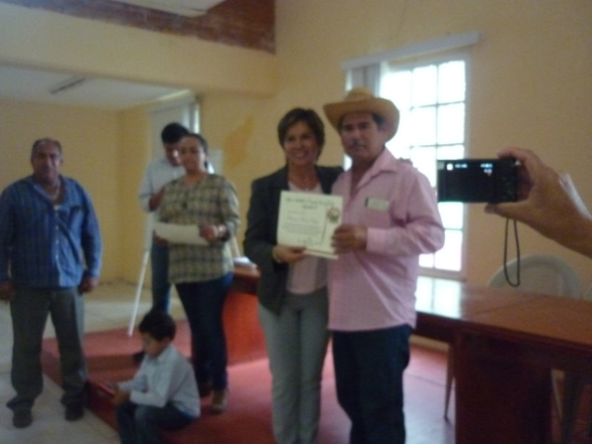
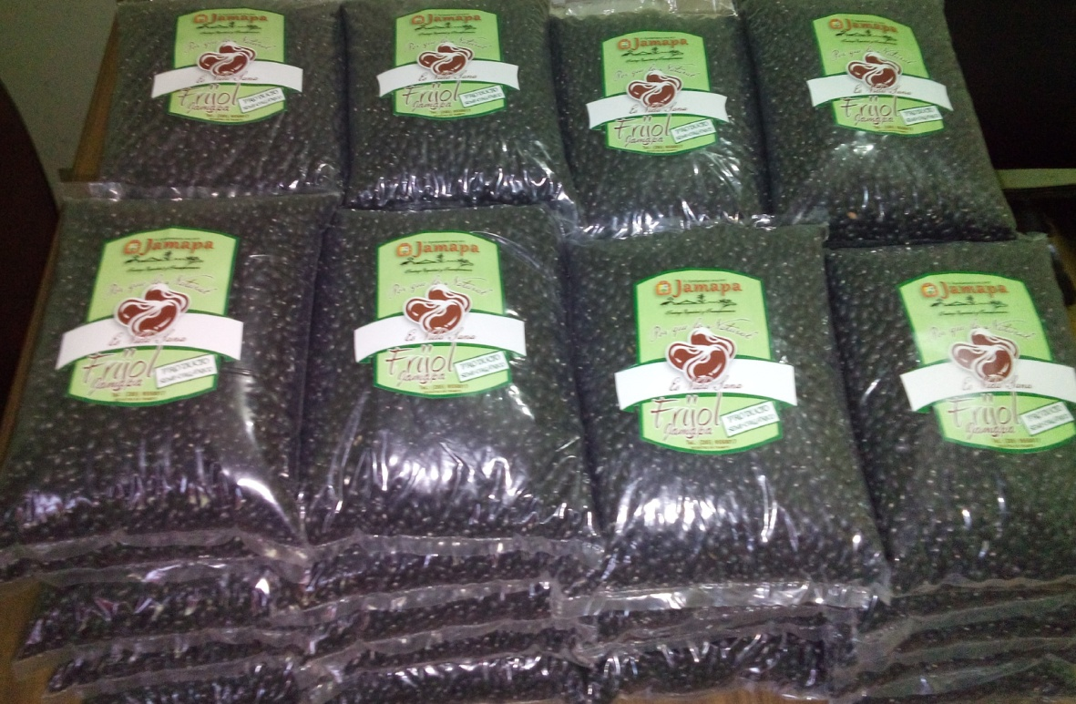
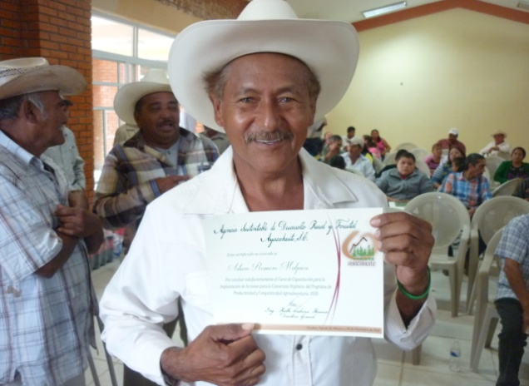
Resultados

Slide 14
Resultados
Mantener activa la mano de obra agrícola.
Practica de técnicas de equilibrio naturales encaminados a tener cultivos sanos.
Eliminar el uso de agentes tóxicos al medio ambiente.

Slide 15
Resultados
Organización comunitaria en las 29 localidades del municipio.
Promoción e importancia de consumir alimentos orgánicos.
Incremento en el número de productores de frijol orgánico para el ejercicio 2017.

Slide 16
Resultados
Empoderamiento social, en los productores de frijol orgánico.
Aumento del ingreso económico mejorando la calidad de vida de las familias productoras.
Posicionamiento de Jamapa a nivel estatal, en fomentar el consumo de sustentabilidad agroalimentaria sana.

Slide 17
Resultados que consolidan
Desarrollar aptitudes personales para la salud.
Fomentar entornos favorables.
Reforzar la acción comunitaria.
Impulsar políticas publicas saludables.

Slide 18
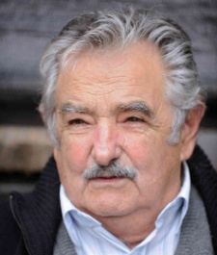
Cuando luchamos por el medio ambiente, el primer elemento del medio ambiente se llama …
la felicidad humana.
José Alberto Mujica Cordano
Presidente de Uruguay
(2010-2015)

Slide 19


GRACIAS
Tec. Maribel Díaz Toledo
Presidenta Municipal

